Slide 1
Day2-2 Python發送email
Speaker: Malo

Slide 2
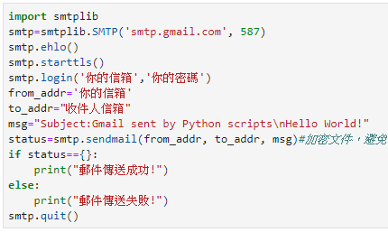
Python發送email
想要利用Python程式語言發送email很簡單!

Slide 3
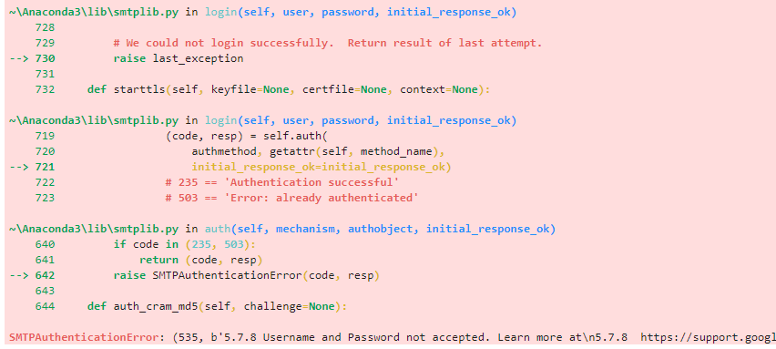
Python發送email
不過如果你遇上gmail….

Slide 4
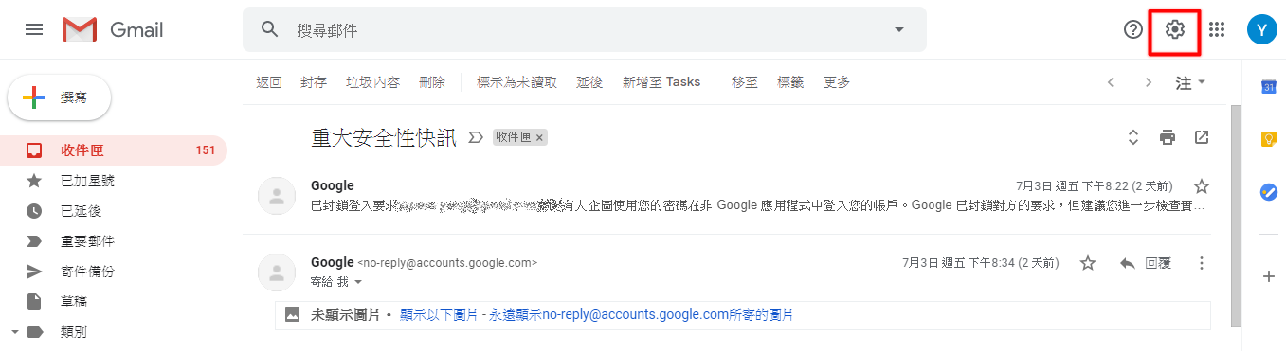
Gmail安全性設定

Slide 5
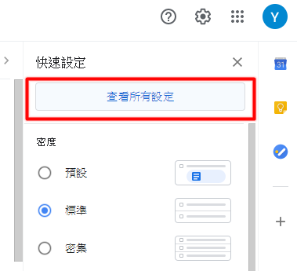
Gmail安全性設定

Slide 6
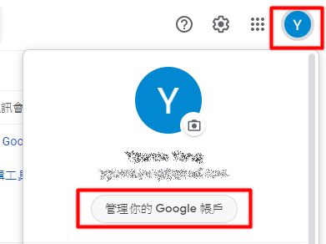
Gmail安全性設定

Slide 7
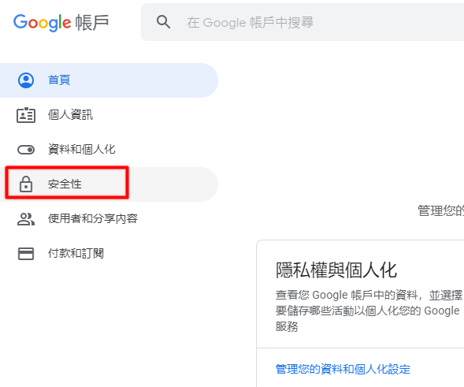
Gmail安全性設定

Slide 8
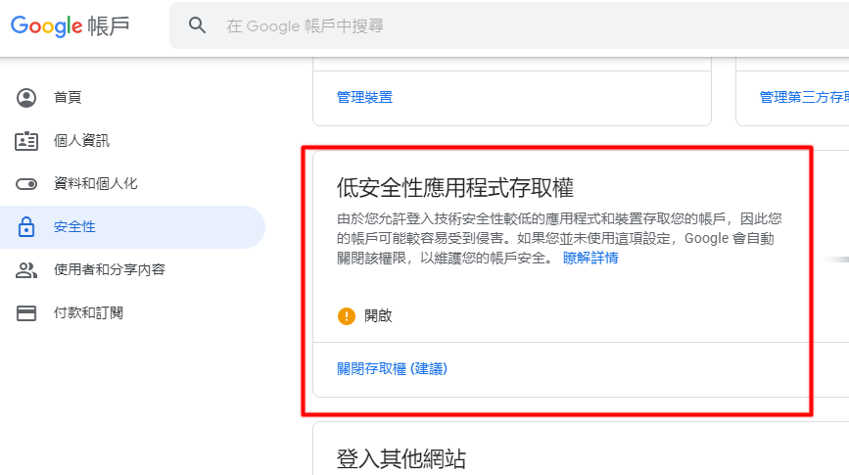
Gmail安全性設定

Slide 9
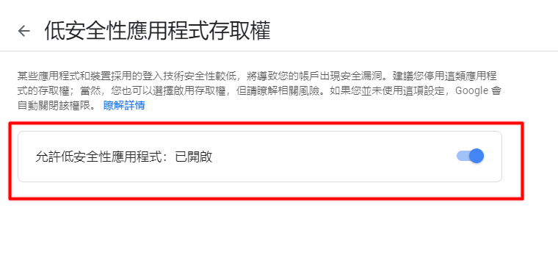
Gmail安全性設定

